Slide 1
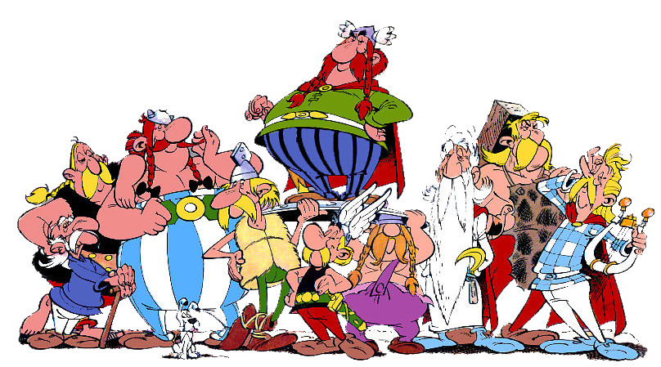

Logiciel de gestion de bande dessinées
Projet tutoré
Pierre Martin & Fabien Monnet
Licence informatique
Année 2010/2011
Projet proposé et encadré par Fabrice BOUQUET & Mathias COQBLIN

Slide 2
Plan
Introduction
Analyse du logiciel existant
Refonte de la base de donnée
Développement de la mise à jour et de la synchronisation
Conclusion

Slide 3

Introduction
Le site Bdovore.com permet de:
Gérer simplement sa propre collection de BD en ligne grâce à une base de données de 92 149 ouvrages
Consulter les statistiques propres à sa collection mais aussi celles de la communauté dans son ensemble
Suivre les sorties et l’actu du monde de la bande dessinée
Discuter sur le forum

Slide 4
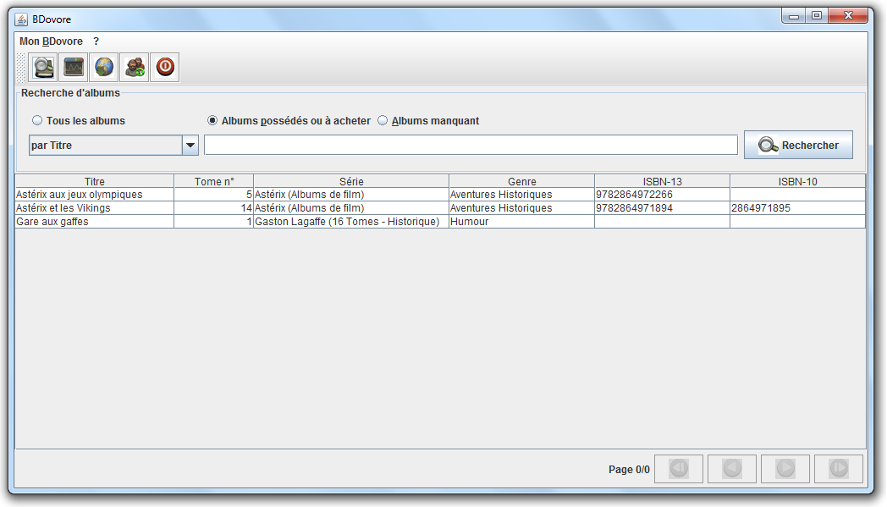
Analyse du logiciel existant

Slide 5
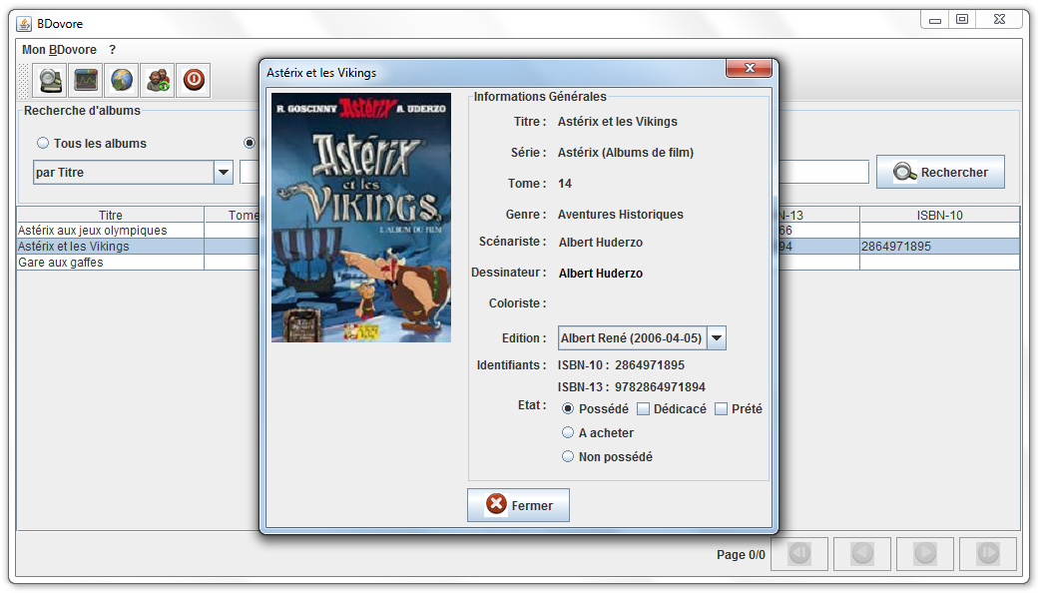
Analyse du logiciel existant

Slide 6
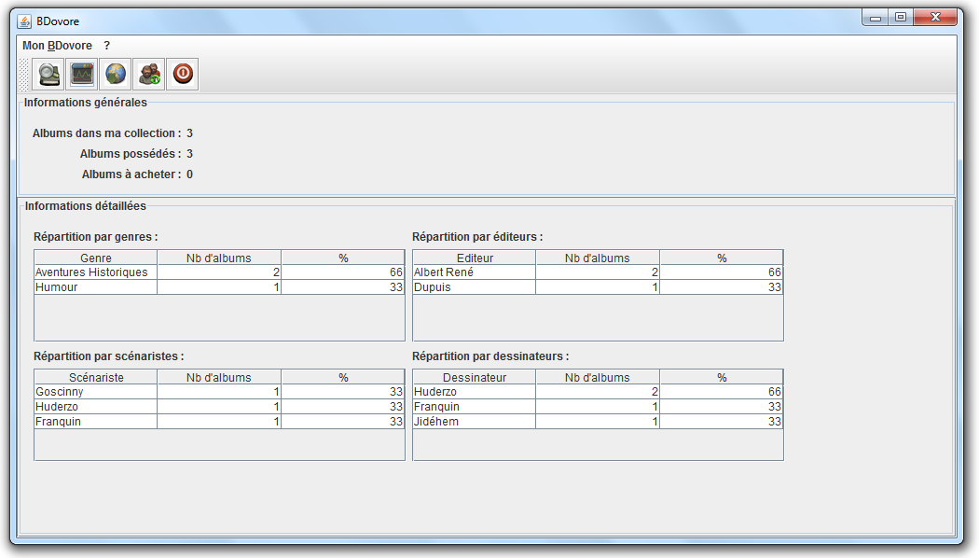
Analyse du logiciel existant

Slide 7
Analyse du logiciel existant
Bilan de l’analyse:
Modules fonctionnels
Base de données du logiciel non cohérente

Slide 8
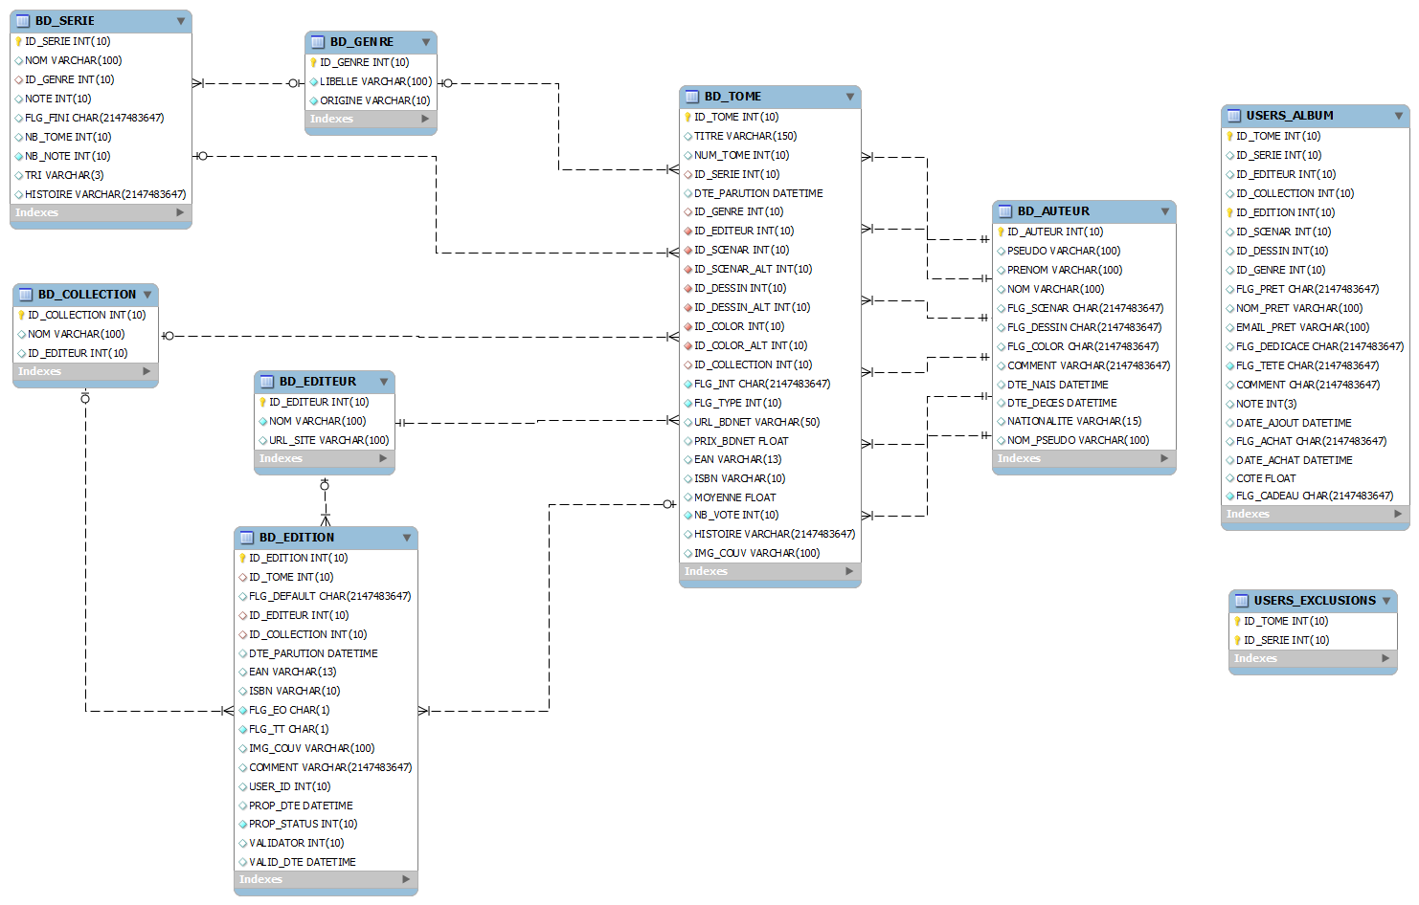
Refonte de la base de données

Slide 9
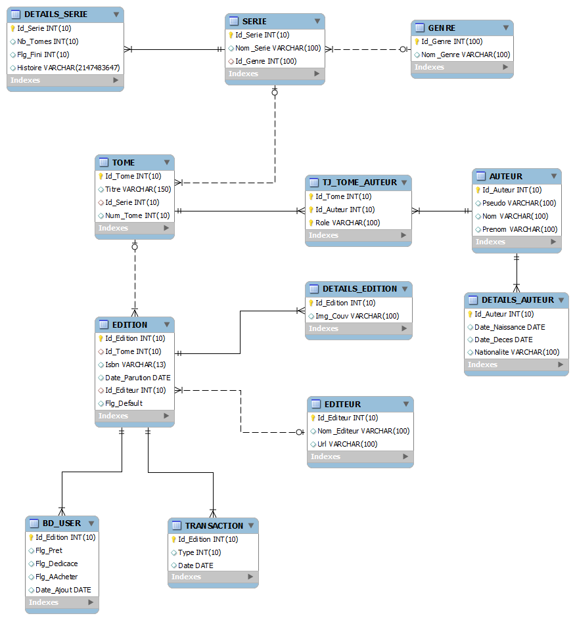

Slide 10
Mise à jour et synchronisation
1. Mise à jour de la base de données
2. Synchronisation du compte utilisateur

Slide 11
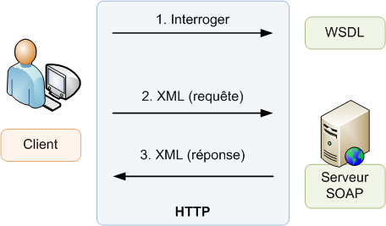
Mise à jour et synchronisation
Connexion au web service grâce au protocole SOAP

Slide 12
Mise à jour et synchronisation
1. Mise à jour de la base de données
Objectif:
Mettre à jour les tables de la base de données du logiciel.
Liste des tables à mettre à jour :
GENRE, SERIE, EDITEUR, AUTEUR, TOME, EDITION
Méthode:
On ne récupère que les nouveautés ajoutées depuis la dernière mise à jour.

Slide 13
Mise à jour et synchronisation
2. Synchronisation du compte utilisateur
Objectif:
Répercuter les changements apportés sur le logiciel vers le site et inversement.
Méthode:
Il faut garder une trace de chaque changements effectués sur le logiciel grâce à la table Transaction.

Slide 14
Mise à jour et synchronisation
Principe de la table de transaction
Une transaction: (idEdition, typeTransaction, Date)
Trois types de transaction: - Ajout
- Modification
- Suppression
Une seule transaction par édition

Slide 15
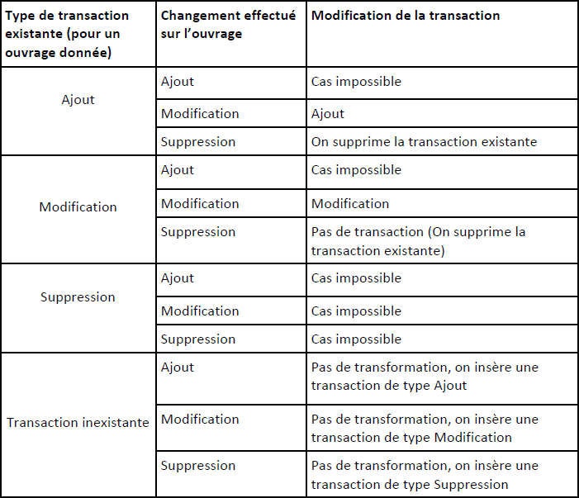
Mise à jour et synchronisation
Table d’enchainement des transactions

Slide 16
Mise à jour et synchronisation
Utilisation des transactions
Test de la présence ou non d’un ouvrage possédé en local et sur le site afin de déterminer l’action à effectuer dans les différents cas possibles en fonction de la table transaction.

Slide 17
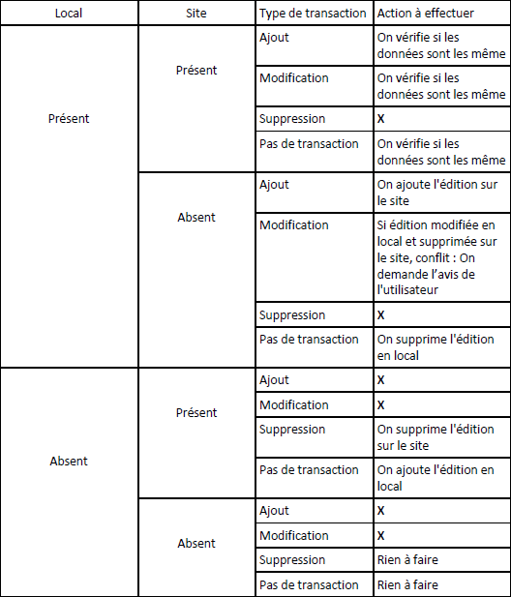
Table d’actions à effectuer en fonction des présences et des transactions

Slide 18
Mise à jour et synchronisation
Utilisation du tableau des actions à effectuer
On parcourt la table utilisateur, que l’on compare avec la liste des ouvrages possédés sur le site et on détermine l’action à effectuer en fonction du tableau précédent.

Slide 19
Conclusion
Point sur le projet
Perspectives des évolutions pour le projet
Sentiments personnels

Slide 20
Merci de votre attention …

